Slide 1
週次ゴール進捗
2026-W26 ／ 2026-06-26 ／ 対象 7名
メンバー
テーマ
現在ステージ
達成率
三浦
契約を安定させる（クローザー）
①型を知る
0%
今川
チームの成約を仕組み化する（マネジメント）
①型を知る
0%
宮腰
契約を安定させる（クローザー）
②練習
20%
岡野
契約を安定させる（クローザー）
②練習
13%
戸田
契約を安定させる（クローザー）
①型を知る
0%
藤江
契約を安定させる（クローザー）
①型を知る
0%
門田
契約を安定させる（クローザー）
①型を知る
0%

Slide 2
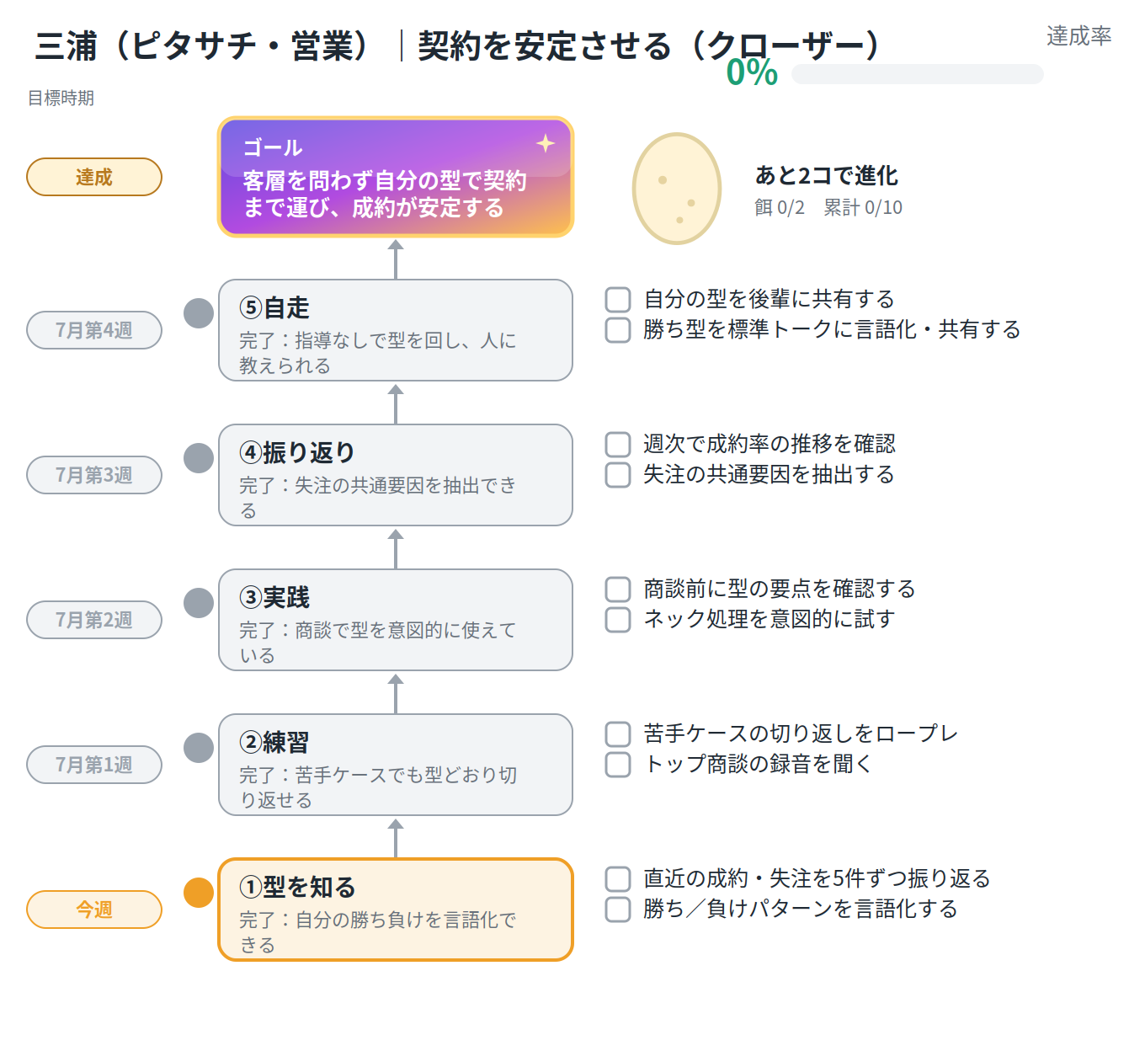
三浦（ピタサチ・営業）｜契約を安定させる（クローザー）
達成率
0%
ゴール
客層を問わず自分の型で契約まで運び、成約が安定する
今週のフォーカス
まずは現状の勝ち負けを言語化する（①型を知る）
ネクストアクション
②練習へ：苦手ケースの切り返しをロープレ

Slide 3
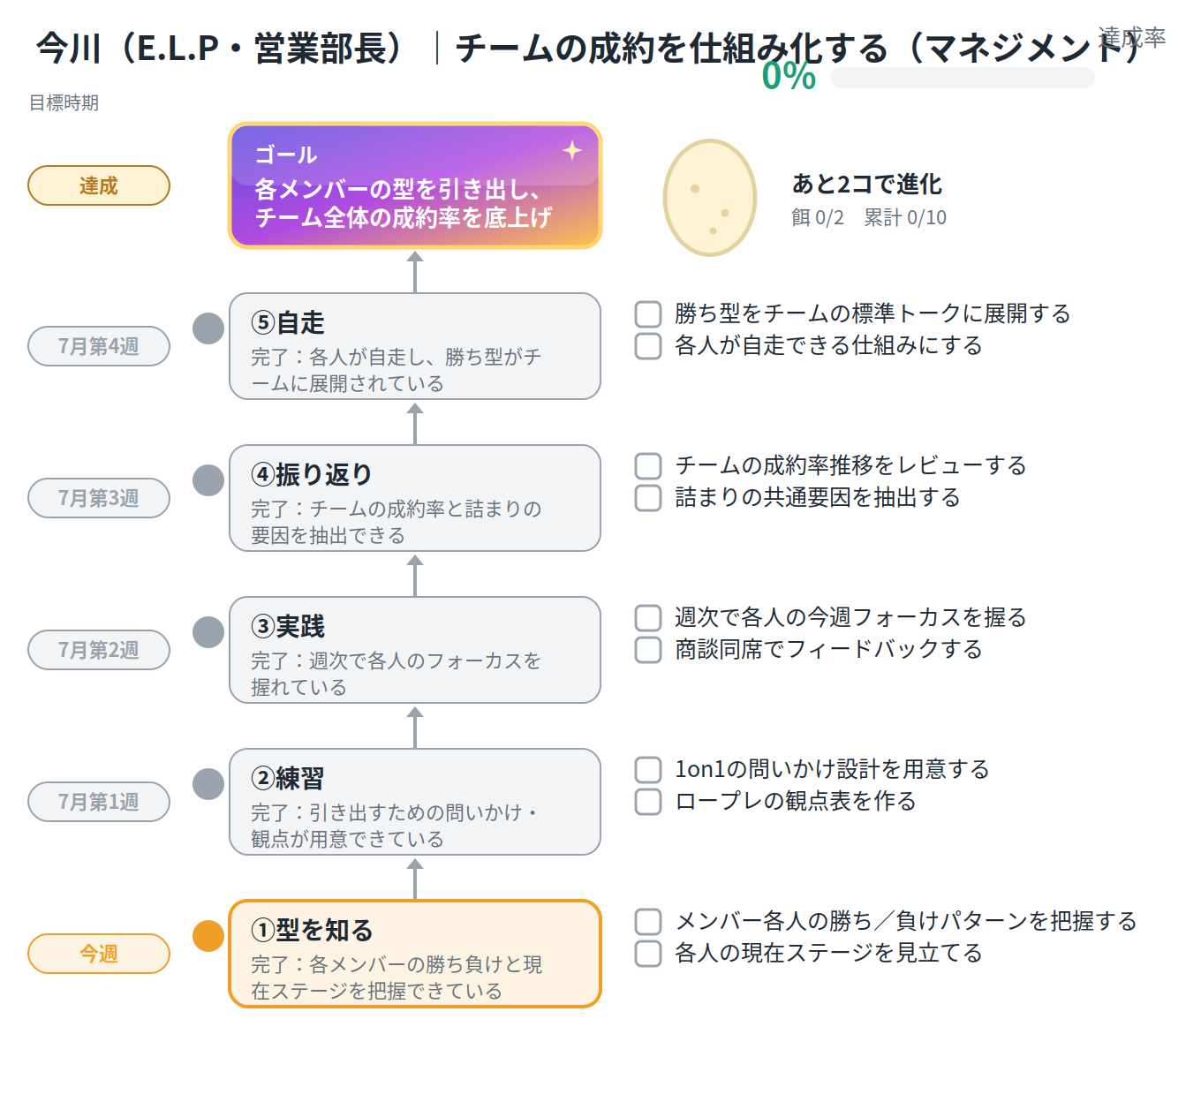
今川（E.L.P・営業部長）｜チームの成約を仕組み化する（マネジメント）
達成率
0%
ゴール
各メンバーの型を引き出し、チーム全体の成約率を底上げできている
今週のフォーカス
まずは各メンバーの勝ち負けと現在地を把握する（①型を知る）
ネクストアクション
②練習へ：1on1の問いかけ設計を用意する

Slide 4
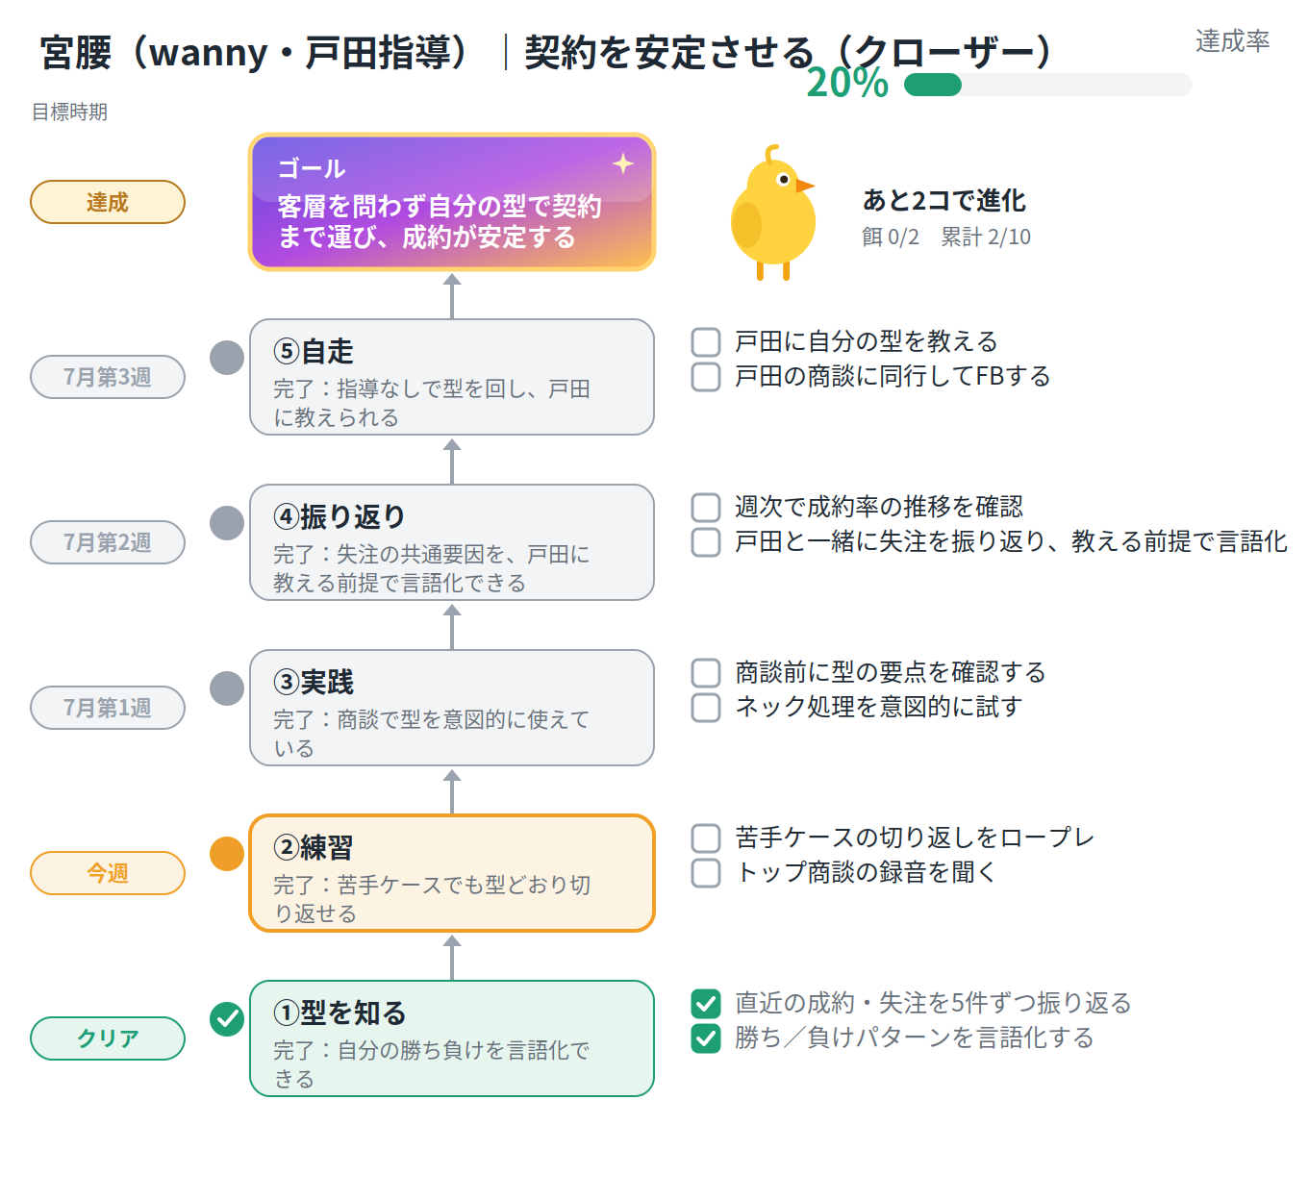
宮腰（wanny・戸田指導）｜契約を安定させる（クローザー）
達成率
20%
ゴール
客層を問わず自分の型で契約まで運び、成約が安定する
今週のフォーカス
苦手ケースの切り返しをロープレで固める（②練習・進行中）
ネクストアクション
③実践へ：商談前に型の要点を確認する

Slide 5
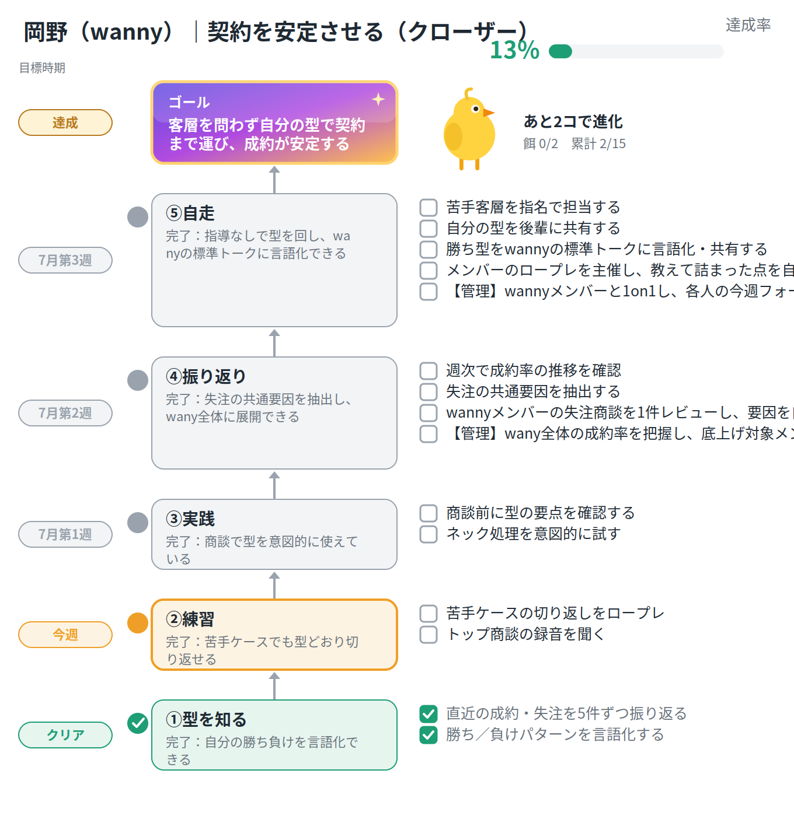
岡野（wanny）｜契約を安定させる（クローザー）
達成率
13%
ゴール
客層を問わず自分の型で契約まで運び、成約が安定する
今週のフォーカス
苦手ケースの切り返しをロープレで固める（②練習・進行中）
ネクストアクション
③実践へ：商談前に型の要点を確認する

Slide 6
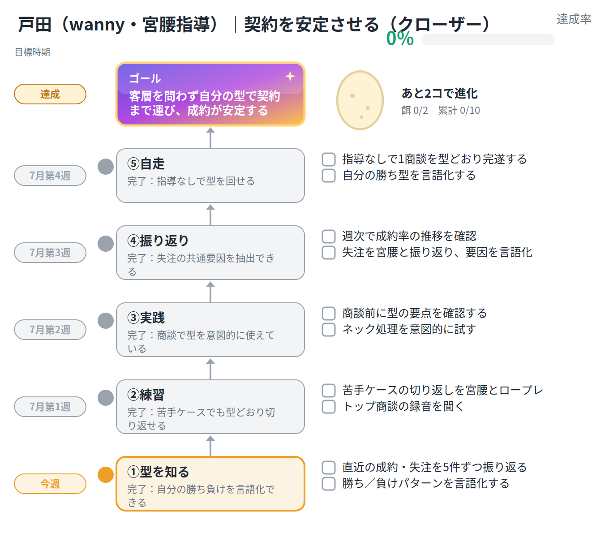
戸田（wanny・宮腰指導）｜契約を安定させる（クローザー）
達成率
0%
ゴール
客層を問わず自分の型で契約まで運び、成約が安定する
今週のフォーカス
まずは現状の勝ち負けを言語化する（①型を知る）
ネクストアクション
②練習へ：苦手ケースの切り返しをロープレ

Slide 7

藤江（ピタサチ・営業）｜契約を安定させる（クローザー）
達成率
0%
ゴール
客層を問わず自分の型で契約まで運び、成約が安定する
今週のフォーカス
まずは現状の勝ち負けを言語化する（①型を知る）
ネクストアクション
②練習へ：苦手ケースの切り返しをロープレ

Slide 8
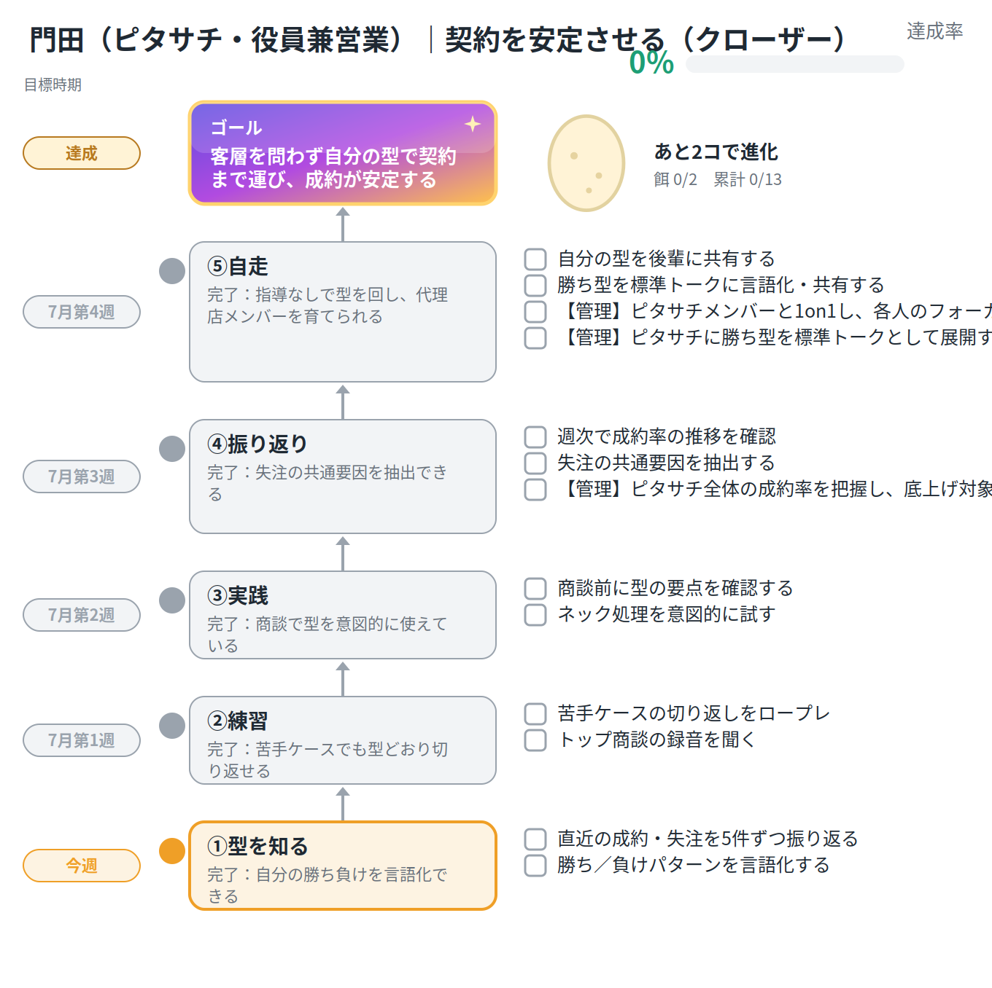
門田（ピタサチ・役員兼営業）｜契約を安定させる（クローザー）
達成率
0%
ゴール
客層を問わず自分の型で契約まで運び、成約が安定する
今週のフォーカス
まずは現状の勝ち負けを言語化する（①型を知る）
ネクストアクション
②練習へ：苦手ケースの切り返しをロープレ

